Slide 1

Μάθημα : Προγραμματισμός Διαδικτύου
Θέμα εργασίας : Εφαρμογή υποστήριξης αρχαιολογικού μουσείου
Ομάδα 23
Γεώργιος Καλακώνης 1083846
Θεόφιλος Δανδάκης 1083718

Slide 2
ΣΤΟΧΟΣ ΕΡΓΑΣΙΑΣ
Στόχος:
Υλοποίηση εφαρμογής υποστήριξης αρχαιολογικού μουσείου εστιάζοντας στην διαχείριση των εκδηλώσεων του μουσείου
Ποιους θα εξυπηρετεί:
Επισκέπτες του μουσείου

Slide 3
ΜΙΚΡΟΚΟΣΜΟΣ
Περιγραφή απαιτήσεων:
Προγραμματισμός εκδηλώσεων
Παρουσίαση εκδηλώσεων
Κράτηση εισιτήριων για τις εκδηλώσεις
Ιστορικό εκδηλώσεων από την πλευρά του χρήστη
Παραδοχές:
Το σύστημα ηλεκτρονικών πληρωμών για τα εισιτήρια δεν θα ενσωματωθεί στα πλαίσια της εργασίας

Slide 4
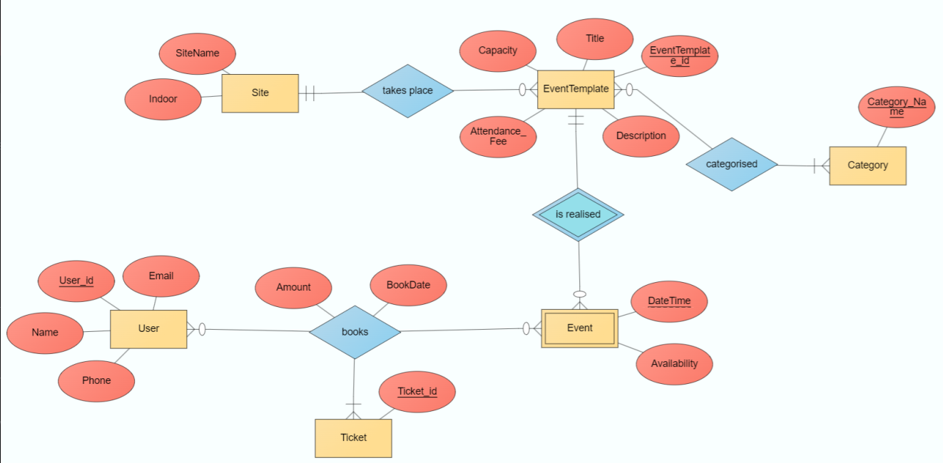
Entity-Relationship-Diagram ERD

Slide 5
Σελίδες
Home
Exhibitions
Events
Visit
Contact
Sign in/Register

Slide 6
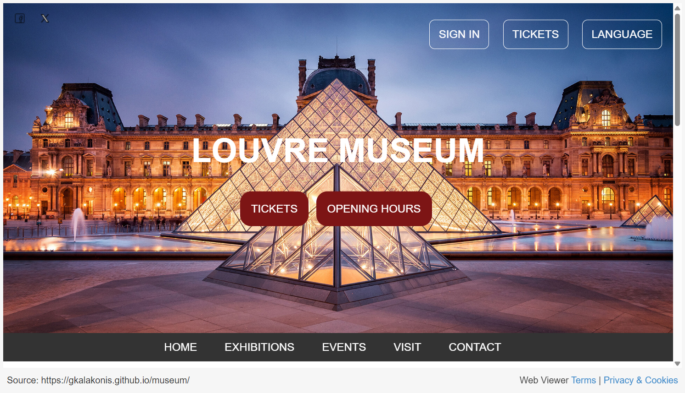
ΙΣΤΟΣΕΛΙΔΑ

Slide 7




Σας ευχαριστούμε για τον χρόνο σας.

